Slide 2

污水水质特性检测系统
第xx组
指导老师：朱代先
负责人：胡润洁
组员：杨怡娜，石雨颖

Slide 3
一、项目背景

Slide 4
1.废水污染排放量
近年来，我国高度重视节能环保行业的发展，国务院、环境保护部等相关部门发布多项政策鼓励并监督工业废水的超低排放及工业废水的有效处理。政策的标准制定以及实施积极的推动了我国工业废水处理的发展进度，在改善环境质量方面取得显著效果。

Slide 5
2.水质检测系统政策
“十三五”期间，随着环保执法力度的继续增大和配套环境水质在线监测法律法规的相继出台，环境水质在线监测系统的需求将趋于旺盛，中国环境水质在线监测市场将实现快速发展，市场潜力巨大。
2019年1月，多部委联合印发《长江保护修复攻坚战行动计划》
2019年4月，多部委联合发布《城镇污水处理提质增效三年行动方案(2019—2021年)》

Slide 6
3.水质检测国内外发展现状
水质监测行业专利申请数量处于高水平
完善实验室检测
国内
国外
基层水质的实时采集监测薄弱
水质分析系统环节薄弱
发展水质移动检测系统
发展水质自动检测系统

Slide 7
二、产品简介

Slide 8
污水在线自动检测装置
运用技术：
探头采样
NB-IOT(BC26) 低功耗广域网技术
STM32嵌入式应用设计的ARM开发技术
阿里云物联网平台的应用技术
基于keil5软件环境上的开发技术
根据MQTT协议的数据传输技术
检测
酸碱度、温度、浊度数值
反馈
软件、网页、手机端呈现
数据处理

Slide 9
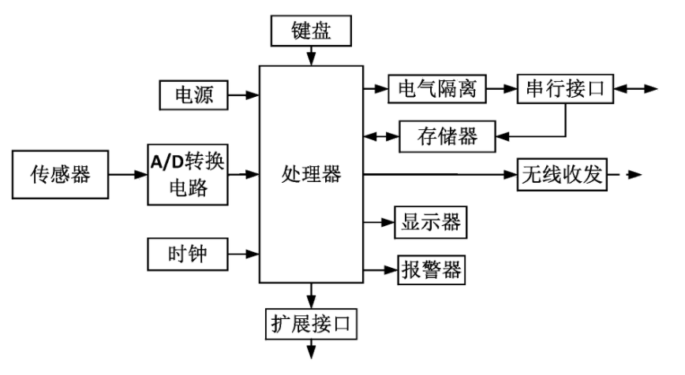

Slide 10
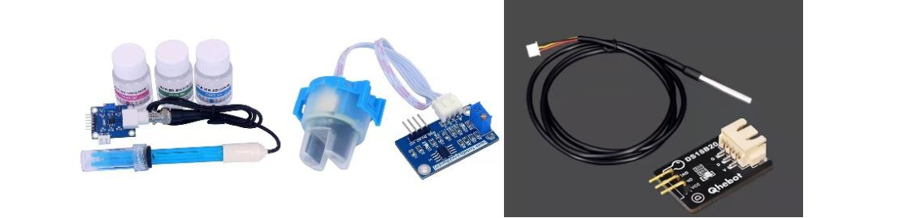
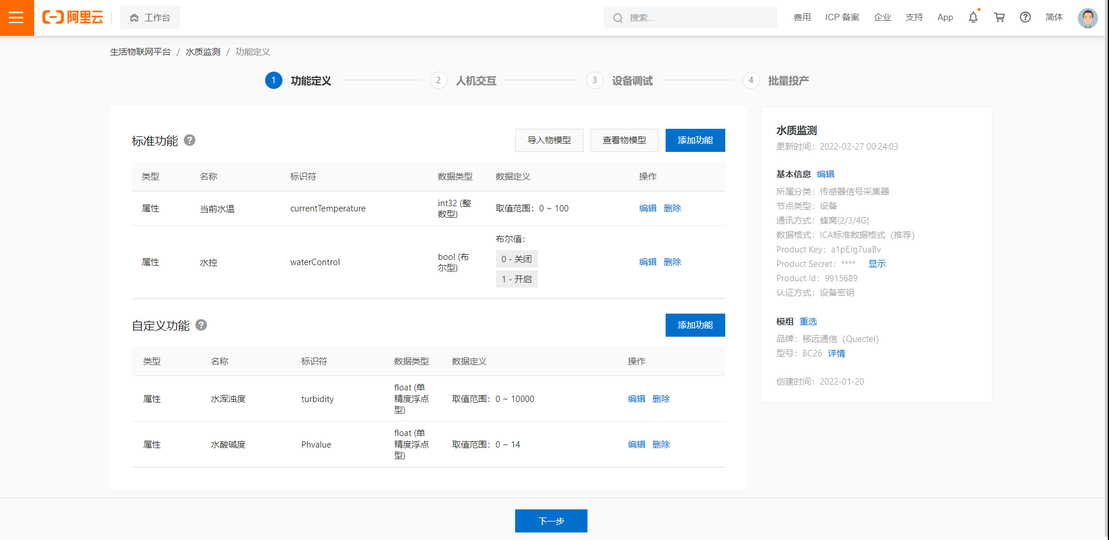
检测模块
使用平台：
PH传感器模块E201-BNC
浊度传感器模块TS-300B
温度传感器模块ds18b20
阿里云平台
产品功能设置、调试、投产后台

Slide 11
三、研究主要问题及方法

Slide 12

1.测量数据的无线传输接收
公共事业
个人生活
智能汽车
消防栓
水/气表
烟雾报警器
垃圾箱
路灯
资产追踪
个人/宝物追踪
电子器件
BC26
工业&农业
智能家居
气体探测器
机器报警器
土壤PH值
灌溉控制器
智慧门锁
家电监控

Slide 13
2.物联网平台的功能与数据处理
设备端
阿里云
物联网平台
PC端
手机端

Slide 14
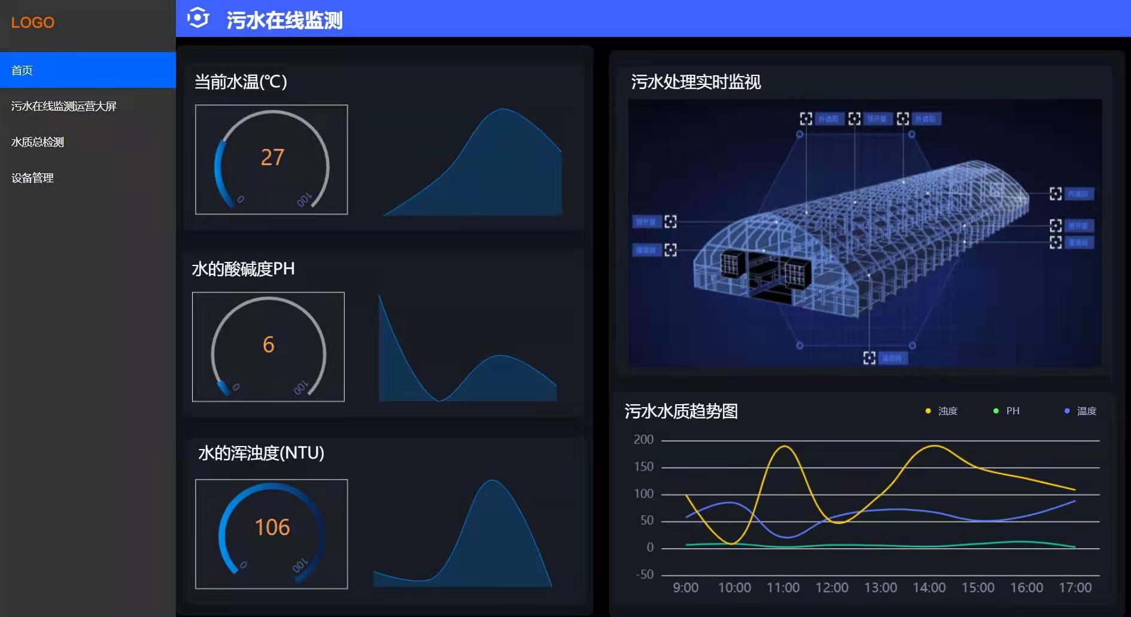
首页
污水处理实时监视
水温
酸碱度PH
浑浊度
污水水质趋势图

Slide 15
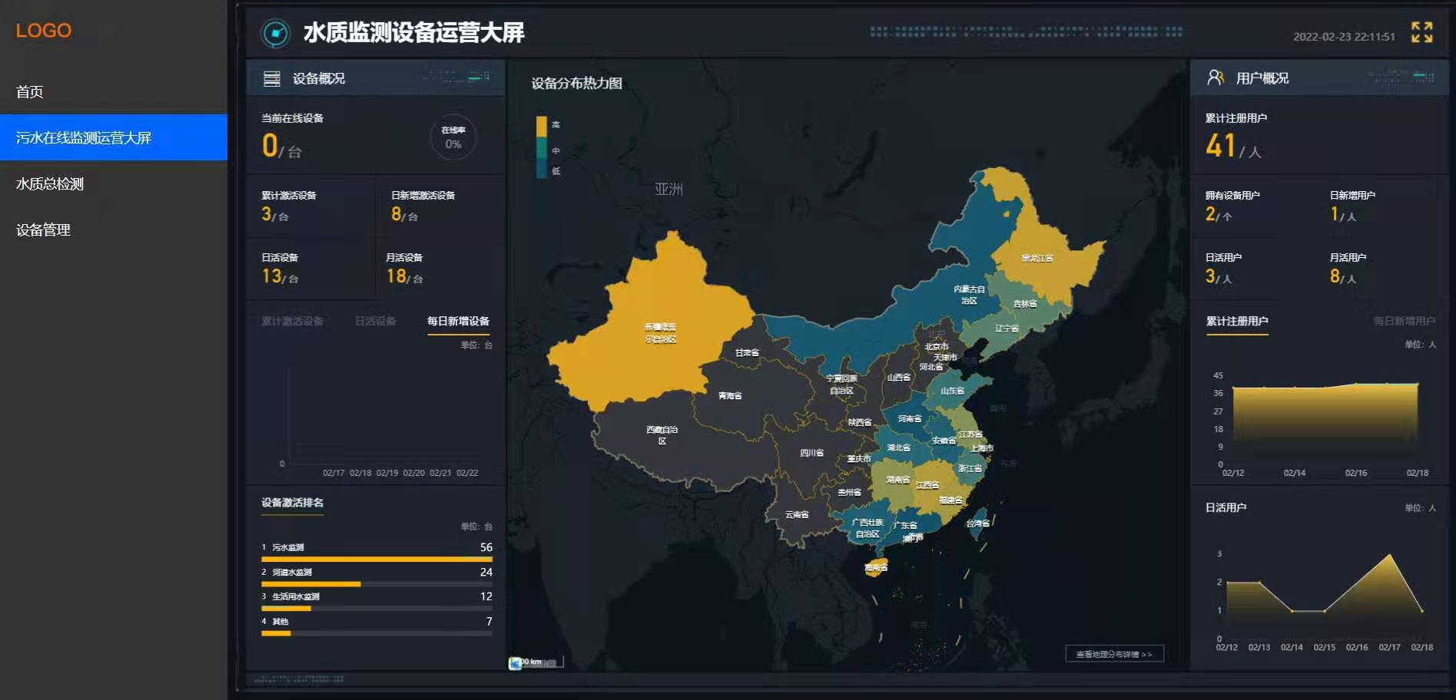
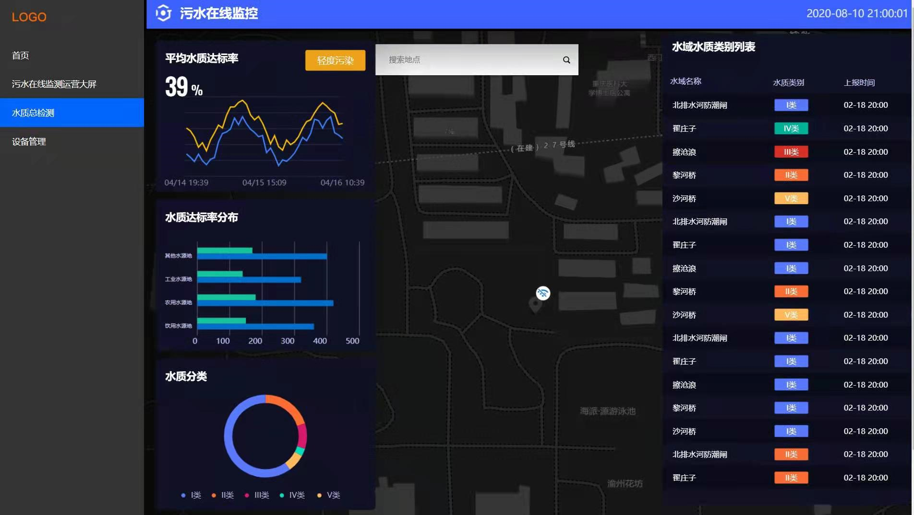
设备概况
在线设备量、日新增激活设备、日（月）活跃设备、设备类型等等
用户概况
累计注册用户、拥有设备用户、日新增用户等等
设备分布热力图
污水在线监测运营大屏
平均水质达标率
水质达标率分布
水域水质类别列表
水质分类
设备定位
水质总检测

Slide 16
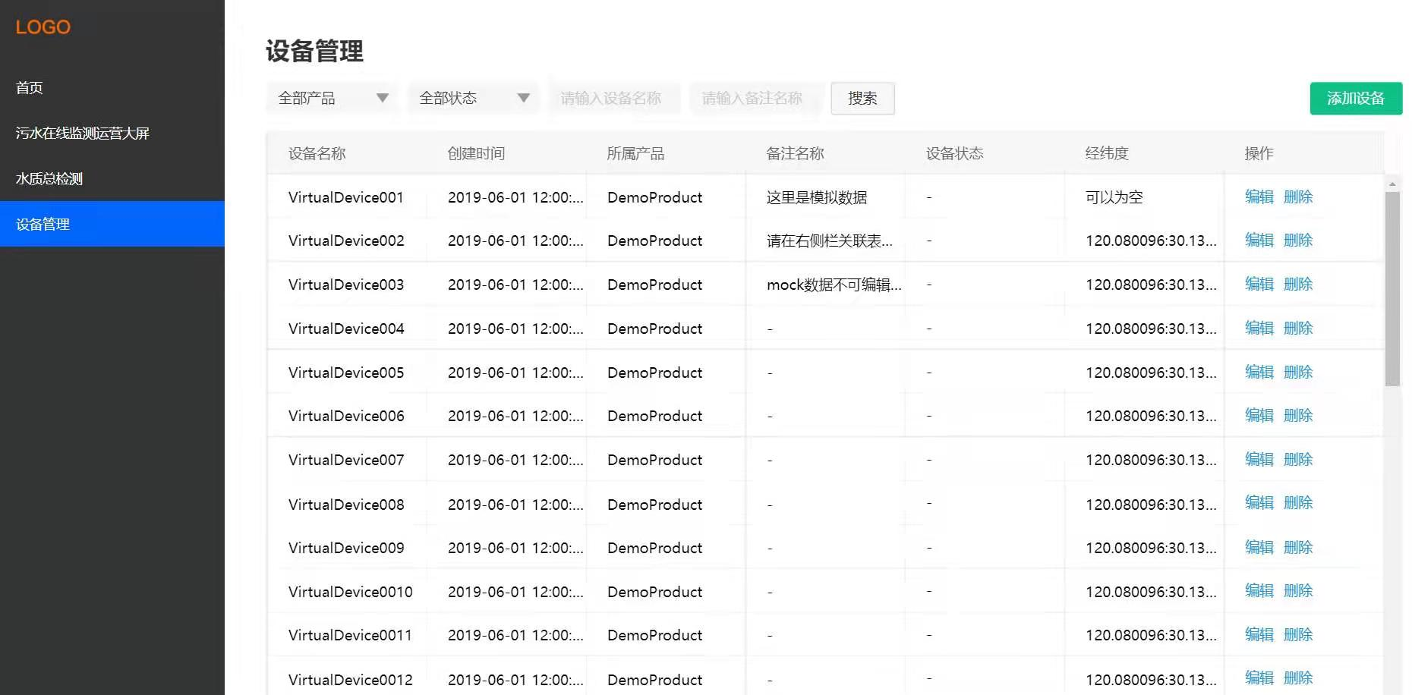
设备管理
设备列表
创建时间
所属产品
产品备注
设备状态
产品位置
操作状态

Slide 17
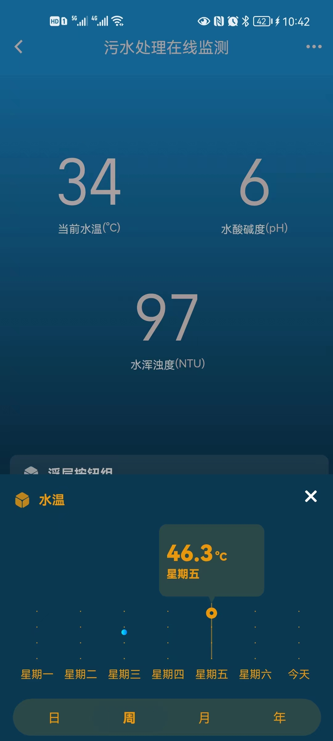
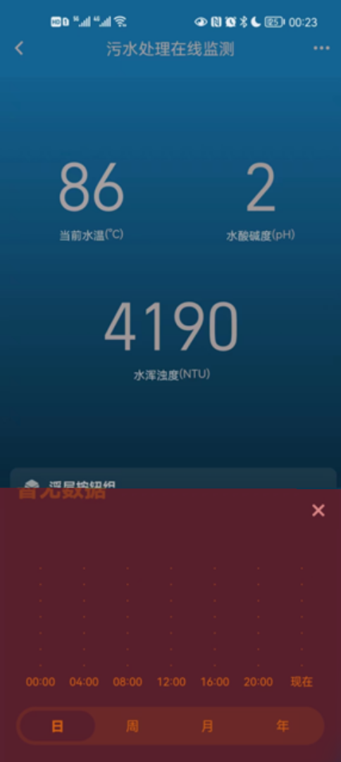
数据正常
手机端截图
数据异常（报警）
水温
酸碱度
水浊度
测量时间
趋势图
异常检测报警

Slide 18
四、竞争分析

Slide 19
1.产品竞争格局
大型外贸企业
国产替代化效应增强
国内龙头和上市企业
中小规模企业

Slide 20
2.产品竞争优势
采用无线传输数据，实时检测，自动对数据进行处理
无线化、自动化、智能化
技术成熟
产品硬件软件设施完备
应用对象广泛
减少污水处理成本、减少人工成本
成本低
可根据不同应用场景调整检测标准以达到需求

Slide 21
3.服务竞争优势
目标对象
优势一：
多平台宣发产品，如新闻、微博、邮件等
大型工业工厂
国家防汛防洪事业
优势二：
针对大型企业与个体用户分别采用不同的服务方案和营销策略
个体用户

Slide 22
针对大型企业
提供针对性完备性水质检测系统方案
提供专业技术人员服务
及时反馈工厂需求信息
提供高清晰的监控画面
对需要处理污水的各大工业工厂免费提供一台水质监测设备
技术人员指导介绍
产品的精准宣传
提供后期系统更新优化
升级已合作产品
后期合作打折优惠，达成永久合作
前
期
中
期
后
期

Slide 23
针对个体用户
提供后期系统更新优化
售后服务保障，设专人咨询设备有关问题
六个月包换，一年保修
利用网络交流工具及平台进行知名度打造
在商场等地线下宣发推广
提供专业技术人员服务、安装、讲解
设备维护全纪录
水质变化预报警
前
期
中
期
后
期

Slide 24
五、社会价值及效益

Slide 25
1.客户价值
大型工业工厂
国家防汛防洪事业
个体用户
针对性建设污水在线监测项目
对数据、信息统计存储
提高污水处理效率和质量
增加工业工厂利润
满足河道雨水监测需求
实时处理、判断数据
有效预防自然灾害、最大化减少损失
满足日常用户水质检测
生活用水智能化
提升城市水务管理智慧化水平

Slide 26
2.行业价值及效应
（1）缓解工业用水的“瓶颈”问题
（2）提高水质检测的准确性，提升检测效率
（3）完善水质检测方法，引进更先进有效的检测系统，促进行业发展

Slide 27
3.社会和环境价值及效应
（1）提高人们生活用水品质
（2）调整人们对于再生水的观念
（3）提升再生水资源的运用效率
（4）缓解国内水资源污染情况
（5）为国家防汛防洪事业提供帮助

Slide 28
六、创新点

Slide 29
1.创新技术
实时检测水质情况，及时有效反馈
无线传输数据
系统自动统计历史数据，进行水质评估，并绘制出统计图，使数据直观清晰
硬件与软件互联
自动数据分析
建立网页平台与手机端接收数据，将检测数据实现远端可视化

Slide 30
2.创新理念
社会理念
对 “再生水资源再利用”社会问题的关注
市场观理念
在商品经济条件下，积极开拓潜在市场，把市场作为动力
人才理念
积极把握人才，以尊重知识，尊重人才为原则

Slide 31
七、任务分工

Slide 32
胡润洁
杨怡娜
1
2
硬件的组装、硬件的调试、企业计划书撰写
代码的编写、网站页面的开发、企业计划书撰写
3
石雨颖
项目介绍材料PPT制作、企业计划书资料查找

Slide 33
谢谢观看
Thanks for watching

